Slide 1
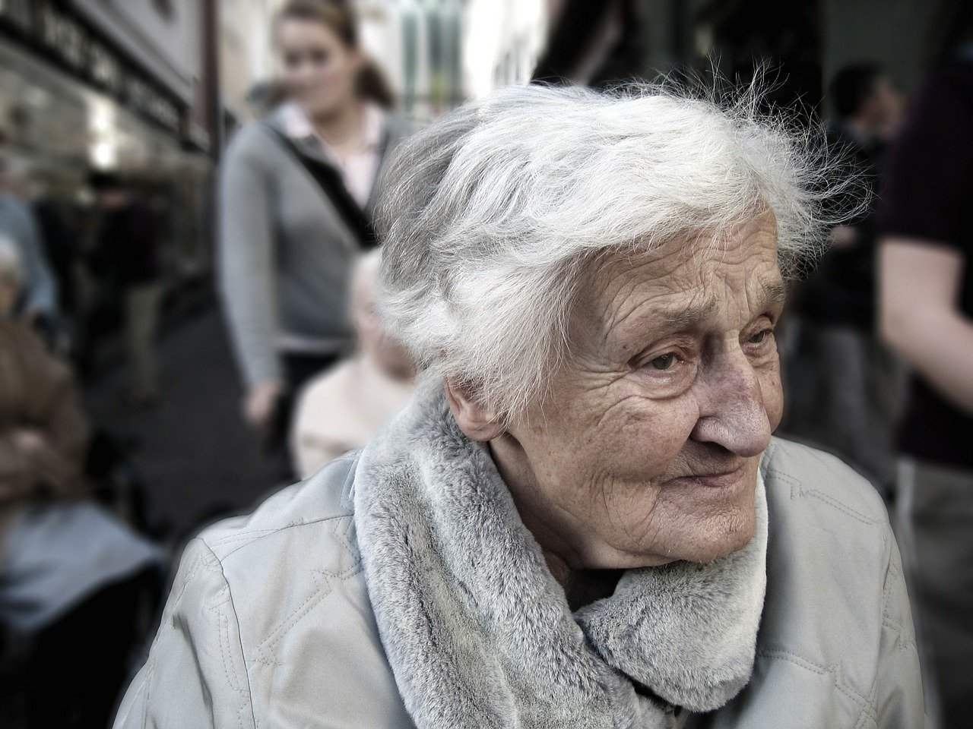
Patient B.R.

Slide 2
Patient S.T.

Slide 3
Patient J.T.

